Slide 1
本周目标
数学函数、日期函数
文件及目录操作、远程获取
JSON

Slide 2
数学函数
数学函数：https://www.php.net/manual/zh/ref.math.php

Slide 3
日期函数
日期函数：https://www.php.net/manual/zh/ref.datetime.php
获取当前时间的几个函数：
time()：当前的UNIX时间戳（从1970年1月1日0时开始所经过的秒数）
strtotime('now')：当前的时间戳
getdate()：返回指定时间戳（无则为time()）的日期信息关联数组
mktime() ：返回一个日期的 UNIX 时间戳
microtime()或microtime(true)：返回时间戳和微秒数

Slide 4
日期函数
format | 说明 | 返回值例子
d | 月份中的第几天，有前导零的 2 位数字 | 01 到 31
D | 星期中的第几天，文本表示，3 个字母 | Mon 到 Sun
j | 月份中的第几天，没有前导零 | 1 到 31
L(小写L) | 星期几，完整的文本格式 | Sunday 到 Saturday
N | ISO-8601 格式数字表示的星期中的第几天 | 1（表示星期一）到 7（表示星期天）
S | 每月天数后面的英文后缀，2 个字符 | st，nd，rd 或者 th。可以和 j 一起用
w | 星期中的第几天，数字表示 | 0（表示星期天）到 6（表示星期六）
z | 年份中的第几天 | 0 到 365
W | ISO-8601 格式年份中的第几周，每周从星期一开始 | 例如：42（当年的第 42 周）
F | 月份，完整的文本格式，例如 January 或者 March | January 到 December
m | 数字表示的月份，有前导零 | 01 到 12
M | 三个字母缩写表示的月份 | Jan 到 Dec
n | 数字表示的月份，没有前导零 | 1 到 12
t | 指定的月份有几天 | 28 到 31
L | 是否为闰年 | 如果是闰年为 1，否则为 0
Y | 4 位数字完整表示的年份 | 例如：1999 或 2003
y | 2 位数字表示的年份 | 例如：99 或 03
a | 小写的上午和下午值 | am 或 pm
A | 大写的上午和下午值 | AM 或 PM
g | 小时，12 小时格式，没有前导零 | 1 到 12
G | 小时，24 小时格式，没有前导零 | 0 到 23
h | 小时，12 小时格式，有前导零 | 01 到 12
H | 小时，24 小时格式，有前导零 | 00 到 23
i | 有前导零的分钟数 | 00 到 59>
s | 秒数，有前导零 | 00 到 59>
时间日期格式化
语法：date(格式字串,时间戳)
时间戳忽略则为time()
常用格式字串：https://www.php.net/manual/zh/function.date.php
示例、输出：现在是：xxxx年-xx月-xx日 xx:xx:xx 星期x
<?php
$wk = ['天','一','二','三','四','五','六'];
echo "现在是：",date('Y-m-d H:i:s')," 星期",$wk[date('w')];
?>
Notes:
<?php
$wk = ['天','一','二','三','四','五','六'];
echo "现在是：",date('Y-m-d H:i:s')," 星期",$wk[date('w')];
?>

Slide 5
日期函数
从字符串中解析日期时间
语法：int strtotime (string $time [, int $now = time() ] )
返回：UNIX 时间戳
示例：
<?php
echo strtotime("now"), "<br />";
echo strtotime("20201001"), "<br />";
echo strtotime("2020-10-01 14:20:20"), "<br />";
echo strtotime("1 October 2020"), "<br />";
echo strtotime("+1 day"), "<br />";
echo strtotime("-3 days 10:10:10"), "<br />";
echo strtotime("2020-10-01 +3 days"), "<br />";
echo strtotime("+2 weeks"), "<br />";
echo strtotime("+1 week 2 days 4 hours 2 seconds"), "<br />";
echo strtotime("next Thursday"), "<br />";
echo strtotime("last Monday"), "<br />";
?>

Slide 6
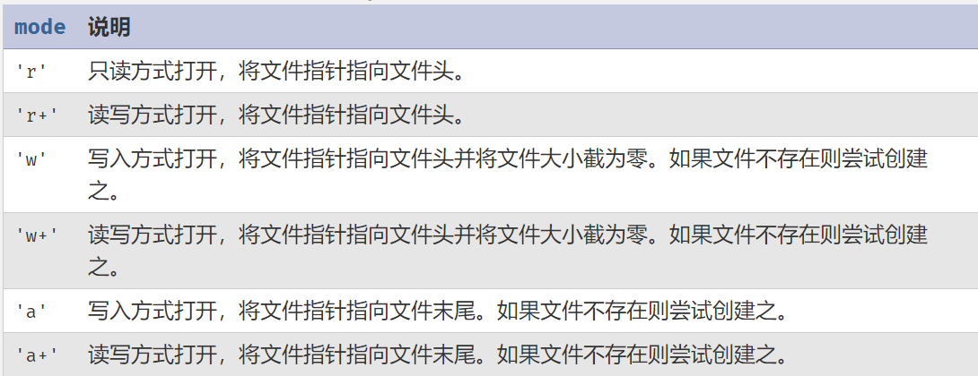
文件相关操作
打开文件或URL
fopen($filename, $mode)
关闭文件
fclose($handle);
从文件句柄读取文件内容
fread：读取器指定长度
fgetc：读取一个字符
fgets或fgetss：读取一行/剔除html和php
直接读取文件
file_get_contents：返回文件或URL内容的字符串，失败则返回false
file：把整个文件读入一个数组中（见备注说明）
readfile：直接输出，并返回长度
Notes:
file函数的第2个参数，可以取FILE_IGNORE_NEW_LINES忽略换行符，FILE_SKIP_EMPTY_LINES跳过空行

Slide 7
文件相关操作
写入文件
fwrite()
file_put_contents()
文件状态或属性函数
函数名 | 作用 | 语法格式 | 返回值
file_exists() | 检查文件或目录是否存在 | file_exists(string $filename) | 文件存在返回 TRUE，不存在则返回 FALSE
filesize() | 获取文件大小 | filesize(string $filename) | 返回文件大小的字节数，出错时返回 FALSE
filectime() | 获取文件的创建时间 | filectime(string $filename) | 返回 UNIX 时间戳
filemtime() | 获取文件的修改时间 | filemtime(string $filename) | 返回 UNIX 时间戳
fileatime() | 获取文件的上次访问时间 | fileatime(string $filename) | 返回 UNIX 时间戳
stat() | 获取文件大部分属性值 | stat(string $filename) | 返回包含文件信息的数组

Slide 8
文件相关操作
删除：unlink() 函数
复制：сoру() 函数
重命名：rename() 函数

Slide 9
目录相关操作
scandir：列出目录中的文件及文件夹名称
注意：.点号代表当前目录，..两个点号代表上级目录
mkdir：创建目录
rmdir：删除目录
glob：寻找与模式匹配的文件路径
is_dir：判断给定文件名是否是一个目录

Slide 10
JSON
什么是JSON
JSON(JavaScript Object Notation, JS 对象表示法) 是一种轻量级的数据交换格式
{}表示对象,对象用键:值表达；
[]表示数组
值可以是对象、数组、数字、字符串或false、null、true
示例：
{
"sites": [
{ "name":"百度" , "url":"www.baidu.com" },
{ "name":"中华" , "url":"www.china.com" },
{ "name":"微博" , "url":"www.weibo.com" }
]
}

Slide 11
PHP处理JSON
json_decode ：对 JSON 格式的字符串进行解码
注意：php中对json的解码结果是一个对象
json_encode ：对变量进行 JSON 编码

Slide 12
实例5-1：实现CET4记单词
熟悉一个高效的前端框架：https://www.layui.com/
下载框架
最简单框架结构
需要使用什么就去查阅实例
需求分析
访问请输入用户名，
如果有该用户的记录文件，读取上次索引位置，读取单词，从索引位置显示若干单词
如果没有该用户记录，新建它并记录所有位置为0，生成该用户的个性化单词文件
点击页面控制按钮跳转到不同的页面，并记录本次索引位置，以便下次直接进入
Notes:
<!DOCTYPE html>
<html>
<head>
<meta charset="utf-8">
<meta name="viewport" content="width=device-width, initial-scale=1, maximum-scale=1">
<title>开始使用 layui</title>
<link rel="stylesheet" href="./layui/css/layui.css">
</head>
<body>
<!-- 你的 HTML 代码 -->
<script src="./layui/layui.js"></script>
<script>
layui.use(['layer', 'form', 'jquery'], function(){
var layer = layui.layer,
form = layui.form;
window.jQuery = window.$ = layui.jquery;
});
</script>
</body>
</html>

Slide 13
大作业(4月7日)
自行实现5-1实例，完善以下几点：
实现倒计时：今天是xxxx年xx月xx日，距离CET4考试还有xx天
实现上一页、尾页的链接，注意控制索引的范围
完成用户收藏单词的功能，并实现‘收藏夹’浏览功能

